Slide 1
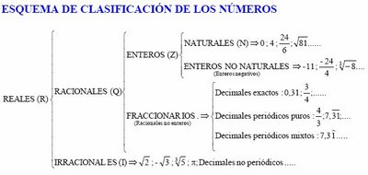
Clasificación de No. Reales

Slide 2
Números Reales
Nombre | # fraccionario | Decimal | Porcentual
 | 1/2
 | 5/3
 | 1
 |  | 0.63
 |  |  | 700 %
Irracional
Racional, entero, negativo
http://www.genmagic.net/mates4/jerarquia_opera_c.swf

Slide 3
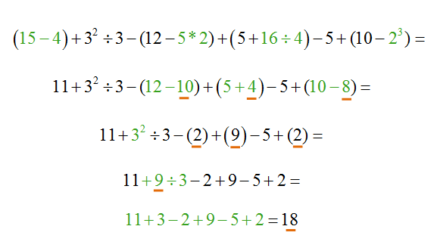
Jerarquía de operaciones

Slide 4
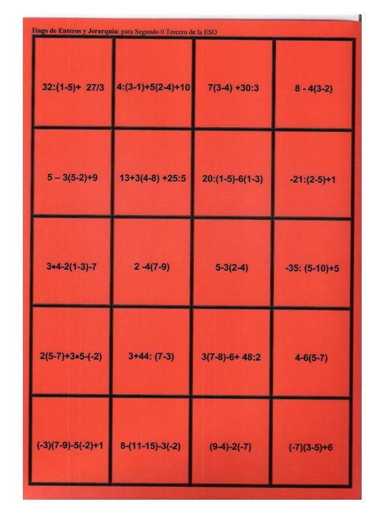

Slide 5
Realiza operaciones aritméticas
http://anagarciaazcarate.wordpress.com/category/dibujos-misteriosos/
1. ¿Cuánto es la quinta parte de 63% de 1,800?
2. Si por cada 4 tasas de harina deben ponerse ¾ de azúcar, ¿cuánta azúcar se necesita para media tasa?
3. Cuánto es 75% de 1,800 más 33.33% de 3,000:
a) Escriban, en las siguientes líneas, dos maneras distintas para obtener el resultado anterior:

Slide 6
En una fábrica se producen 700 sillas al día, el dueño ha convenido con un cliente producir 250,000 sillas en un mes. ¿Cuántas sillas deberán producirse de más al día?
2. En una tienda de remates se encuentra la mercancía al 24% de descuento. Sara ha elegido comprar 3 CDs de $100.00 cada uno, 4 películas de $80.00 y un reproductor de música mp3 de $1,100.00.
a) ¿Cuánto pagará en total?
b) ¿Cuánto dinero se ahorró?
3. En una tienda en línea se venden aparatos electrónicos, los cuales son entregados a domicilio sin costo dentro de la Ciudad de México. Si Eugenio hizo un pedido con un costo total de $1,890.50 más IVA. ¿Cuánto pagará en total? (Recuerda que el IVA es de 16%).
4. Juan tiene la tercera parte de lo que tiene Luis, éste tiene la mitad de lo que tiene Carla. Si juntos tienen $1,000.00.
¿Cuánto tiene cada uno? Escribe la expresión matemática que representa el enunciado del problema.

Slide 7
Mario entró a Facebook y está utilizando 300 kbps, al mismo tiempo está descargando su correo electrónico a 600 kbps y viendo un video en Youtube a 1,800 kbps. Si en total está ocupando 85% de su conexión a internet. Ahora responde, en tu cuaderno, las siguientes preguntas.
1. ¿Cuál es la velocidad total de su conexión?
2. ¿Qué método empleaste para resolver el problema?
3. ¿Cuál es la expresión matemática con la que resolviste el problema?
4. ¿Qué porcentaje de la conexión ocupa cada tarea?
Facebook Correo electrónico Youtube
5. Compara con tus compañeros de grupo los diferentes métodos que emplearon para resolver

